Slide 1
Mas recibiréis la virtud del Espíritu Santo que vendrá sobre vosotros; y me series testigos en Jerusalén, en toda Judea, y Samaria, y hasta lo último de la tierra.
Hechos 1:8

Slide 2
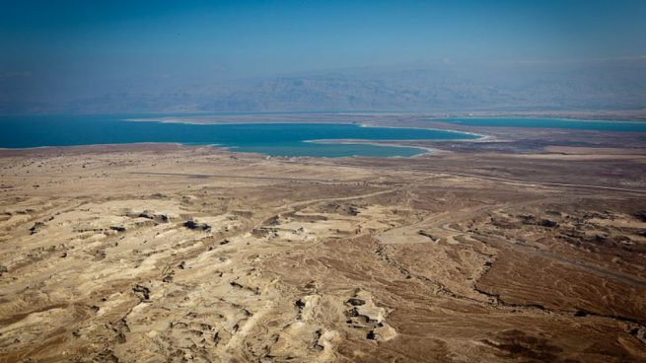
Así que, los que recibieron su palabra, fueron bautizados: y fueron añadidas á ellos aquel día como tres mil personas.
Hechos 2:41

Slide 3
a

Slide 4
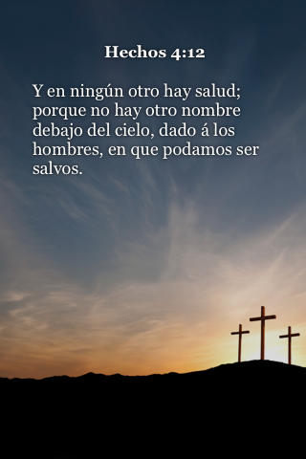

Slide 6
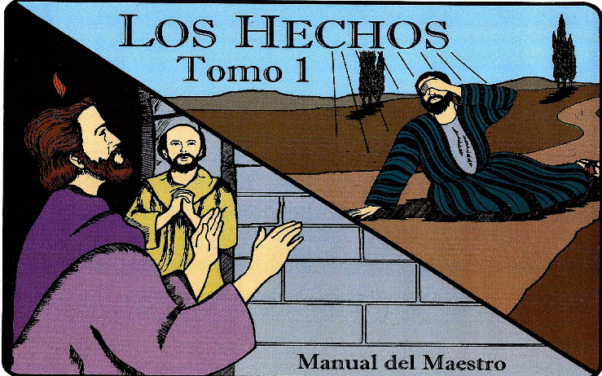
Corito Oración

Slide 7
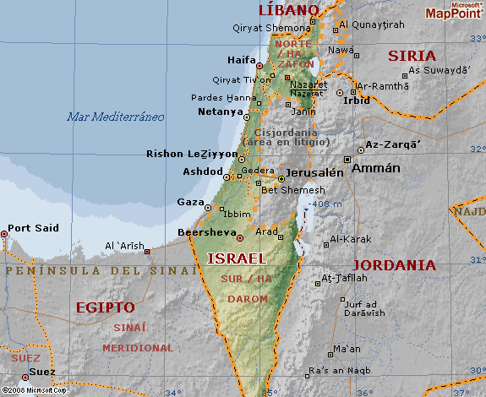
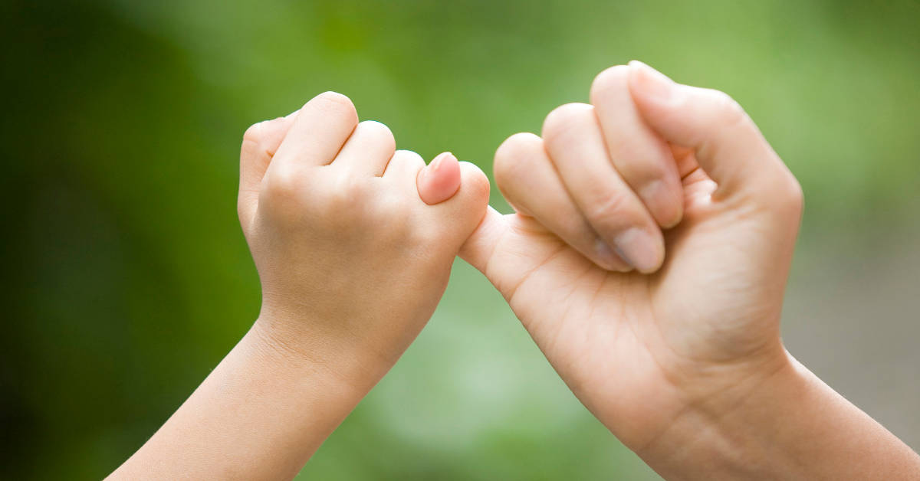
REPASO

Slide 8
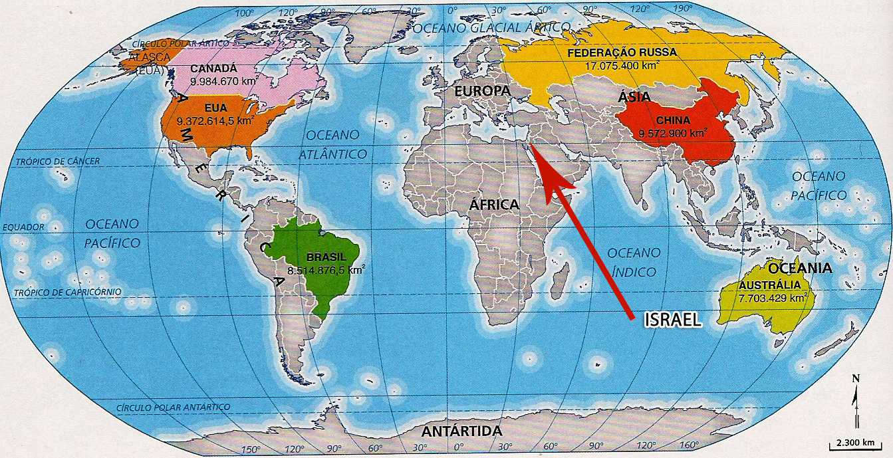
REPASO

Slide 9
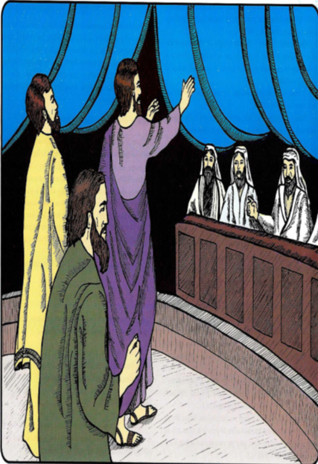
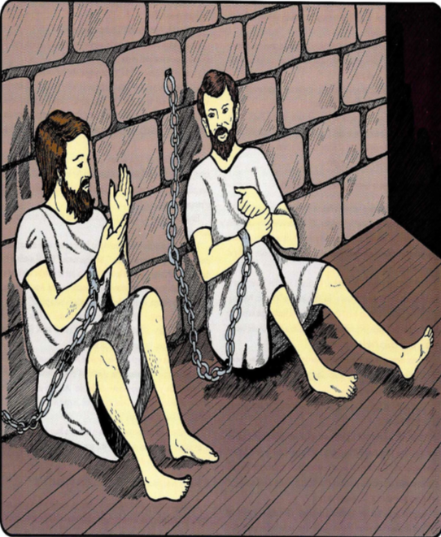
REPASO

Slide 10
REPASO

Slide 11
3 Preguntas que debemos entender.
¿Cómo comenzó la iglesia Cristiana?.
R:Con la llegada del Espíritu Santo al corazón de los primeros creyentes.
2. ¿Cuántos se convirtieron al evangelio en esa primera iglesia?.
R: 120, 3000, 5000, etc…
3. ¿Qué problemas tenían de esa primera iglesia?
R: Eran perseguidos por las autoridades y eran llevados presos, etc.

Slide 12
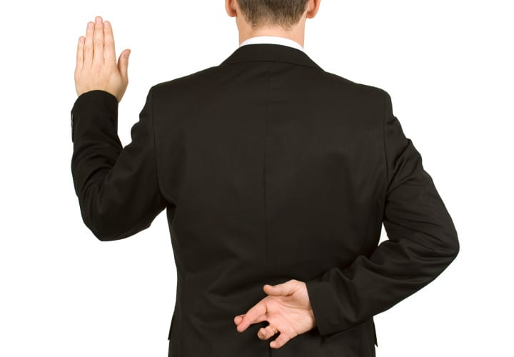
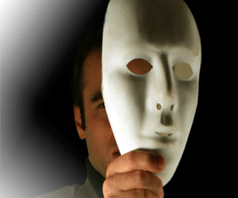
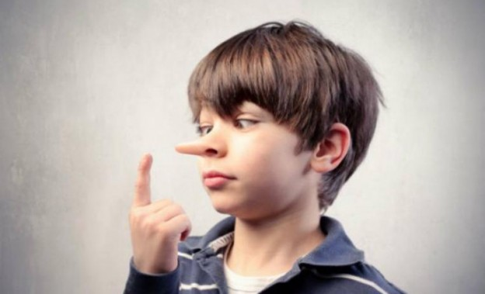
ANANIAS Y SAFIRA
Hoy veremos un problema de los primeros creyentes.
LA MENTIRA.
¿Quien a mentido alguna vez?
¿Ya has mentido hoy?
¿Crees que causa problemas la mentira hoy en día?.
¿Por qué han mentido?.

Slide 13
4:32-37

Slide 14
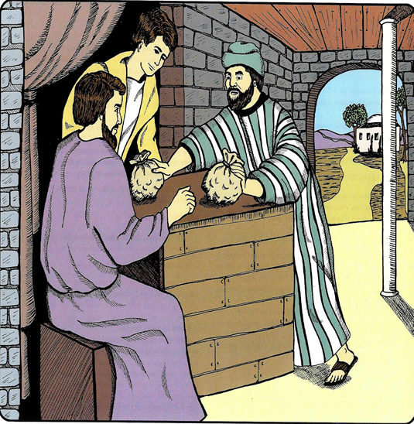
1) La vida de los primeros creyentes.
¿Creen que los apóstoles se desalentaban ante la persecución y la aflicción?.
¿Que dice Hechos 4:33?.
¿Como eran estos primeros creyentes?.
Reflexionar con hechos 4:32.
Tenían perfecta armonía.
¿Cómo sería una familia muy unida y numerosa?.
¿José de Bernabé quien era?.
Hijo de Consolación
Vendió su propiedad
Y dio como ofrenda el precio de su propiedad.

Slide 15
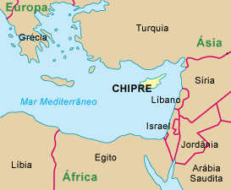
José de Bernabé
Como era costumbre en los tiempos del Nuevo Testamento, Bernabé tenía el nombre de José, el que seguramente era usado por sus familiares
En Hechos y en las epístolas de Pablo él es Bernabé.
Lucas nos dice que los apóstoles le pusieron el nombre Bernabé; quizás cuando fue bautizado recibió un nombre que fue aceptado tanto por él mismo como por la comunidad cristiana.
Bernabé significativa expresión aramaica.
bar significa “hijo”. Pero Nabé se desconoce su significado.
primo Marcos y su tía María (la madre de Marcos) vivían en Jerusalén.
La ley de Moisés prohibía que los levitas poseyeran propiedades (Nm. 18:20; Dt. 10:9)
Liderazgo, mediador profesión de Bernabé.

Slide 16
5:1-11

Slide 17
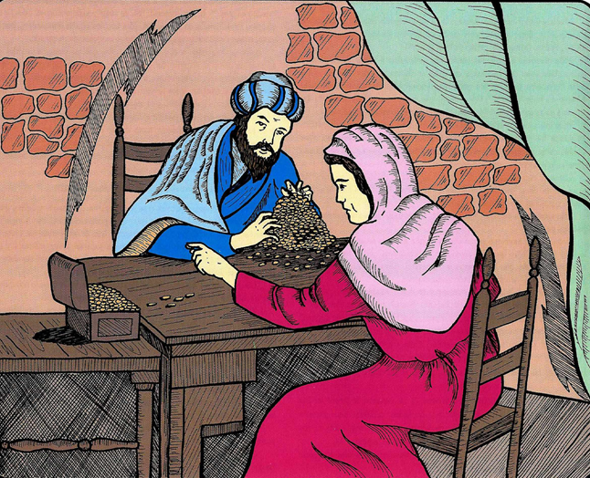
2) Ananías y Safira mienten y son castigados.
Todos vieron lo que hizo Bernabé entre ellos Ananías con su señora Safira.
Ellos querían hacer lo mismo pero no exactamente igual.
Querían ser ovacionados y que gritaran su nombre y tener fama.
Dieron una parte de plata del terreno pero mintieron y dijeron:
“Es todo el terreno en dinero”.
Pensaron que no era un pecado muy grande.
Pero mintieron ante todo el pueblo ante la iglesia ante Dios y los hombre.
Entonces se dirigieron donde pedro a entregar su ofrenda

Slide 18
Ambos Nombres Son Arameos.
Ananías= El señor es benigno
Era un nombre bastante común entre los hebreos.
Safira= Hermosa
Aparece solo una vez en la biblia.
Amaban mas el dinero que a Dios.
Ciertos paralelos de esta historia en la biblia:
Relato | Tentación | Efecto
1)Pureza del paraíso (huerto del edén) | Tentó a Eva. | Toda la raza humana
2)Rito de la Circuncisión y celebración de la Pascua. | Pecado de Acan de Robarle a Dios. | Destruir la pureza moral de Israel.
3)Engaño de Ananías | Mentira de Ananías y Safira. | Destruir la pureza naciente iglesia (primeros creyentes)

Slide 19
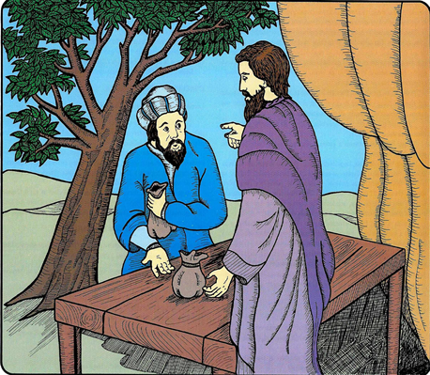
“traigo el precio completo para los pobres”.
Pedro supo inmediatamente que Ananías mentía.
Quizás Pedro en ese momento se acordó cuando negó a Jesucristo 3 veces”.
“Ananías ¿Por qué llenó satanás tu corazón para mentir contra el Espíritu Santo?”.
“¿Acaso no era tuyo el terreno?”, “¿No era tuyo el dinero para hacer con el lo que querías?”.
Ananías no se arrepiente y peca contra Dios.
Dios castiga a Ananías y Ananías cae muerto.
Todos los que observaron quedaron asombrados.

Slide 20
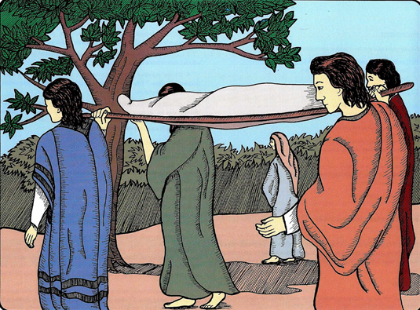
Pensaron las terribles consecuencias de pecar contra Dios. (desobedecer y Mentir).
Jóvenes envuelven el cadáver en lienzos según la costumbre de los judíos.
3 horas después Safira va donde los apóstoles sin saber nada.
No se arrepintió de su pecado aun cuando se le preguntó.
“¿Porque se pusieron de acuerdo en tentar al espíritu del señor?”.
Los jóvenes llevan a Safira igual como a su esposo al cementerio.
Todos sintieron temor aun los inconversos.

Slide 21
5:12-25

Slide 22
3) Pedro habla la verdad con todo valor.
Pedro y los apóstoles solo querían anunciar la verdad día tras día.
El evangelio crecía, los creyentes crecían y por ende la iglesia crecía.
Aun no cumplen el mandato de ser testigo en Judea pero venían de Judea.
Leer vers: 17 y 18.
Otra vez son llevados a la cárcel por el sumo sacerdote de los saduceos.
Pero en la noche un ángel abre las puerta y los libera y les dijo lo que debían hacer.
Predican en el templo al día siguiente.
Nadie se explicaba que había sucedido.

Slide 23
5:26-42

Slide 31
¿Qué Aprendimos Hoy?
Ananías y Safira mintieron y fueron castigados.
Pedro obedeció a Dios, hablando la verdad.
NO DEBEMOS MENTIR, Y SIEMPRE DECIR LA VERDAD.

